Slide 1
파이썬 라이브러리를
활용한 데이터 분석
7장 데이터 정제 및 준비

Slide 2
데이터 정제 및 준비
데이터를 합치고 재배열 필요
원천 데이터는 분석하기 어려운 형태로 기록되어 제공
주요 내용
누락된 데이터 처리
isnull()
np.nan
dropna(), fillna()
데이터 변형
duplicated()
drop_duplicates()
map()
replace()
cut(), qcut()
문자열 다루기
정규 표현식

Slide 3
파일 my-ch07-study.ipynb

Slide 4
7장 데이터 정제 및 준비
누락 데이터 처리
테이터 변형

Slide 5
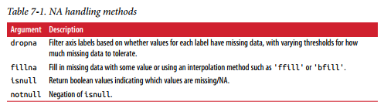
7.1 누락된 데이터 처리
전처리
누락된 데이터(결측치) 처리가 중요
판다스는 기술 통계에서는 누락 데이터 제외
출력 표기: NaN
코드: np.nan
R에서 NA(not available) 차용
파이썬 None도 결측치로 취급
NA 처리 메소드

Slide 6
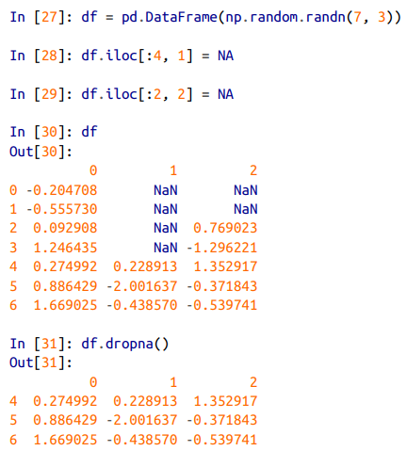
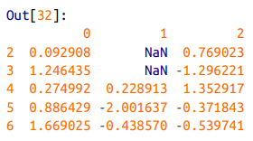
메소드 dropna()
기본
결측치가 하나라도 있는 행이나 열을 제거
시리즈에서는 NA 제거
옵션 how=‘all’
모두 NA이면 행 제거
옵션 axis=1
열에 대한 제거
옵션 thresh=2
기준 축에서 (thresh)2개 이상의 값이 na가 아니면 남김

Slide 7
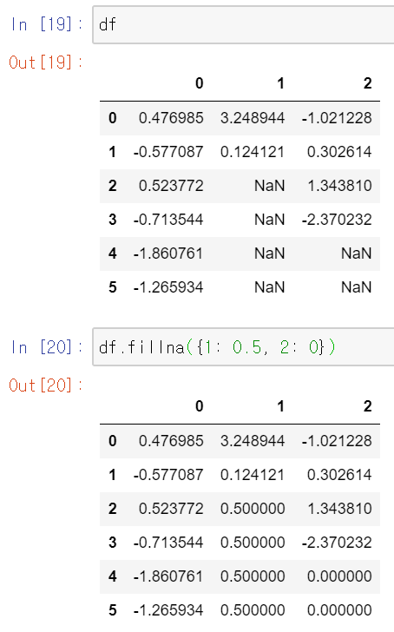
결측치 채우기, fillna()
메소드 df.fillna(값)
값은 사전으로도 가능
키가 정수로 열 첨자가 됨
새로운 객체를 반환
인자 inplace=True로 기존 객체 수정 반영이 가능
평균 mean()으로 결측 값을 대입
data.fillna(data.mean())

Slide 8
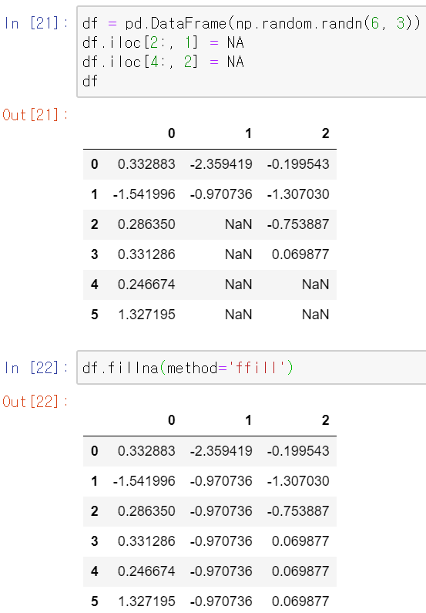
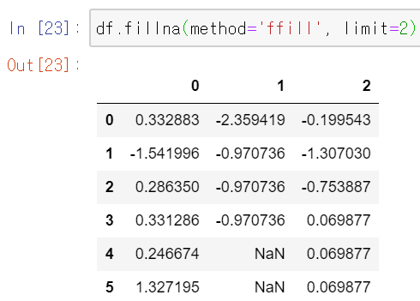
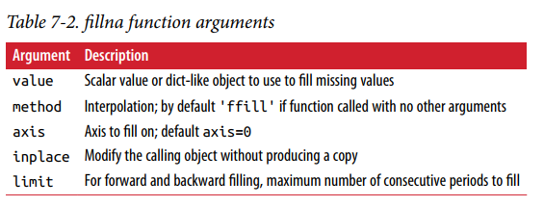
결측치 채우기, fillna()
보간(interpolation) 방법, 옵션 method=
결측치를 채워 넣는 방법
옵션 method=‘ffill’: forward fill
바로 이전 열 값(위 값)으로 삽입
결측 치를 최대 몇 개까지 대입, 옵션 limit=

Slide 9
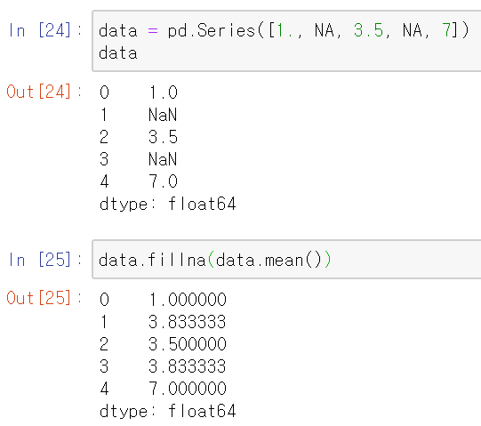
df.fillna() 예제

Slide 10
7.2 데이터 변형
중복 제거하기
메소드 duplicated()
각 로우가 중복인지를 알려주는 불리안 시리즈를 반환
메소드 drop_duplicates()
중복인 행을 제거하고 데이터프레임을 반환
메소드 drop_duplicates([‘k1’])
중복 체크 데이터를 열 k1을 지정해 중복인 행을 제거하고 모든 열을 표시
메소드 drop_duplicates([‘k1’, ‘k2’], keep = ‘last’)
마지막 중복된 행을 남긴 결과를 반환

Slide 11
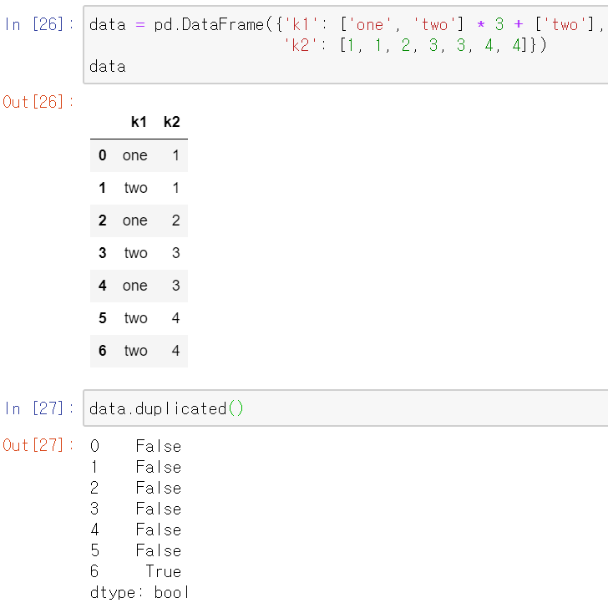
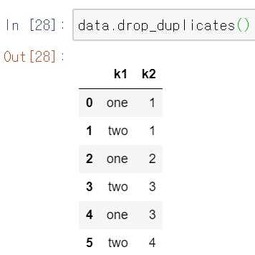
메소드 duplicated()
각 행이 중복인지를 알려주는 논리 Series 반환
메소드 drop_duplicates()
duplicated 배열이 False인 데이터프레임 반환

Slide 12
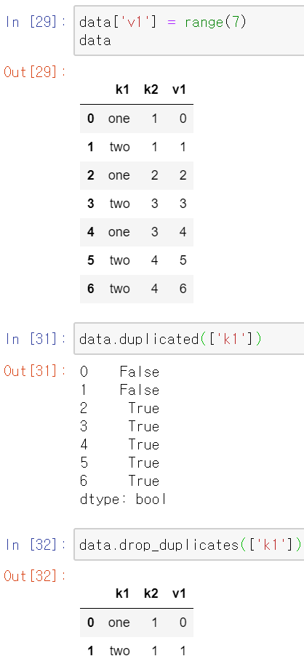
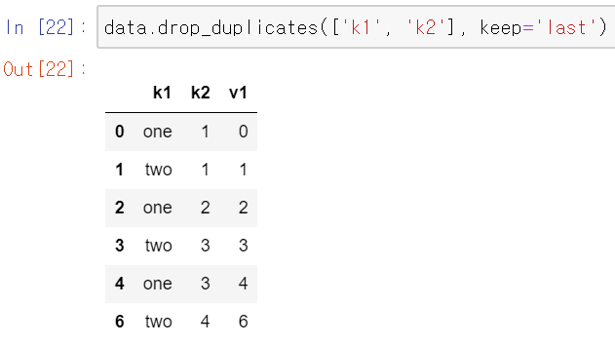
duplicated([‘키1’, ‘키2’, …])
여러 키의 조합으로 중복 검사
옵션 keep=‘last’
마지막으로 발견된 값을 남겨 반환
기본은 처음 발견된 값을 유지
5가 지워지고 6이 남음

Slide 13
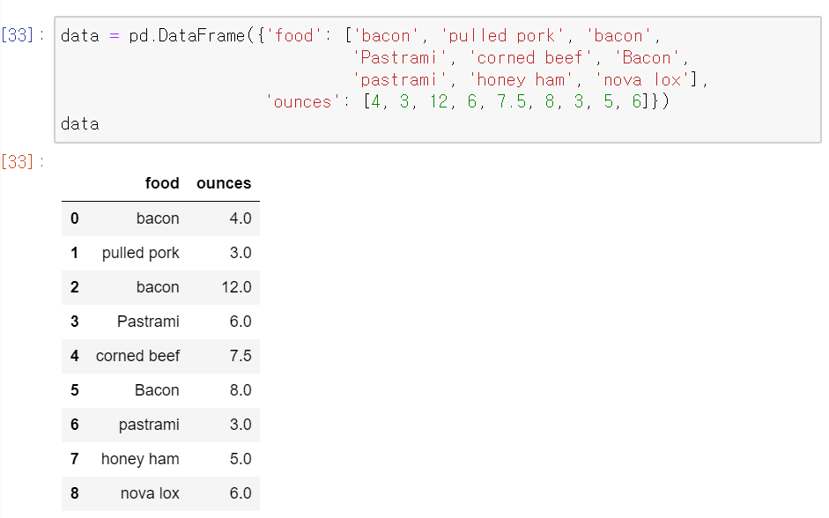
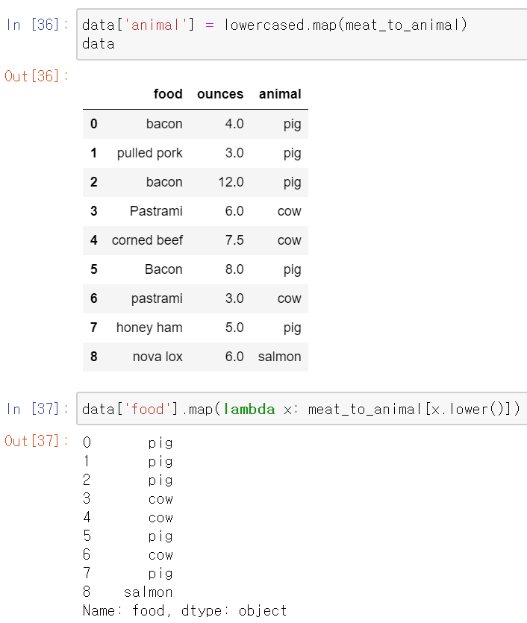
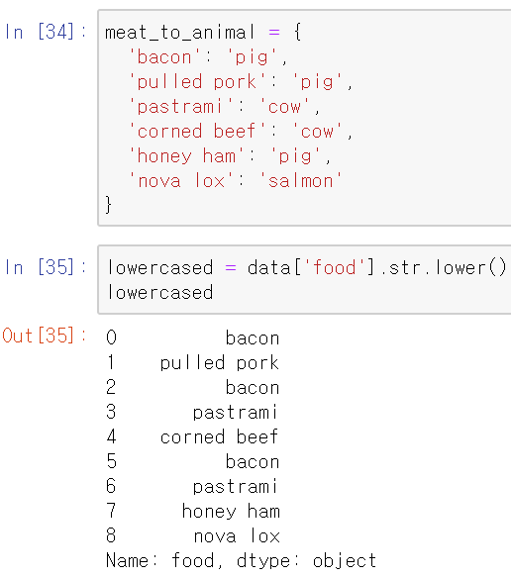
함수나 매핑을 이용한 데이터 변형
series.map(사전)
사전에 따라 값을 변경
데이터의 요소별 변환 및 데이터를 다듬는 작업을 편리하게 수행
인자인 사전에 따라 키의 값으로 수정한 것으로 ‘animal’ 열을 새로 추가

Slide 14
변형 메소드
함수 적용
Series.map(meat_to_animal)
값 치환
df.replace(-999, np.nan)
-999를 np.nan으로 수정
df.replace([-999, -1000], [np.nan, 0])
-999를 np.nan으로, -1000을 0으로 수정
df.replace({-999: np.nan, -1000: 0})
-999를 np.nan으로, -1000을 0으로 수정

Slide 15
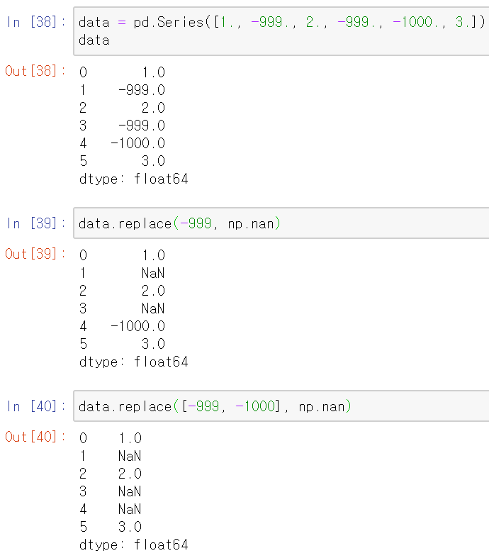
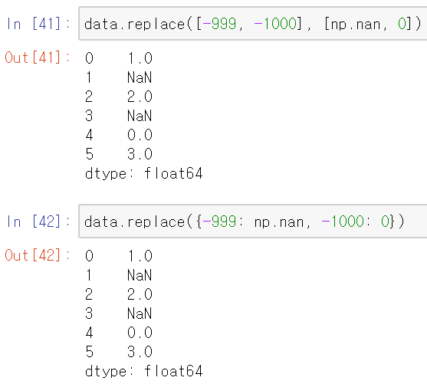
replace(from, to)
값 치환

Slide 16
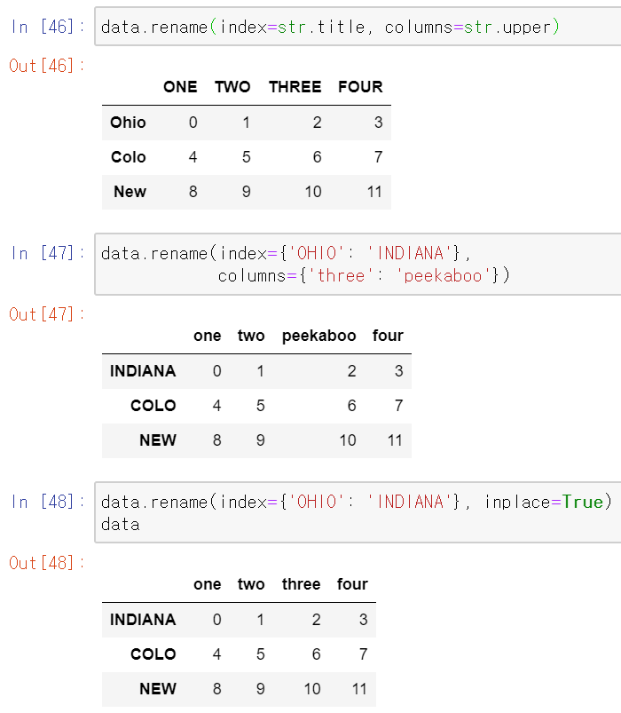
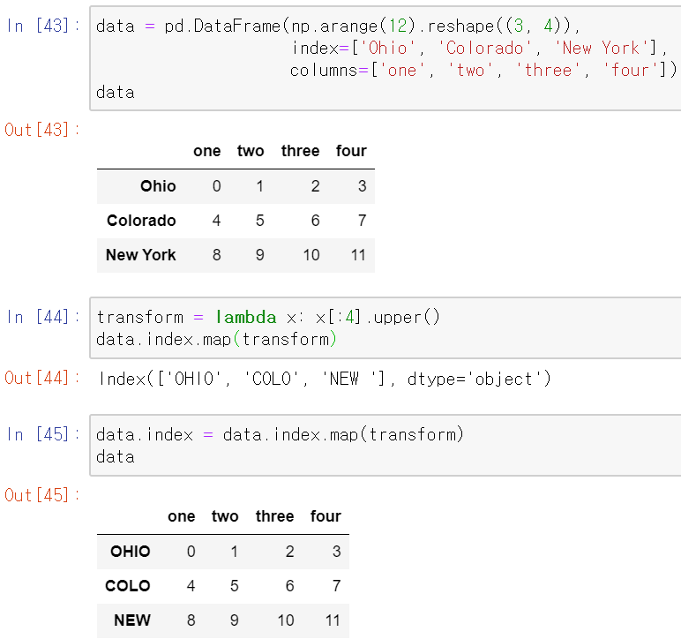
축 색인 이름 바꾸기
축 색인에 적용하는 map()
새로운 객체를 생성: rename()
앞의 4개의 문자만 떼내어 대문자로 반환
수정 내용을 data에 반영

Slide 17
Quiz
1. 다음 pandas 프로그램에서 실행 결과는? (3)
df = pd.DataFrame(np.arange(0, 20, 2).reshape(5, 2))
df.iloc[2:, 0] = np.nan
df[1] = np.nan
df.dropna(how='all', inplace=True)
df.replace({np.nan: 1}, inplace=True)
print(df.sum().sum())
2
4
6
8

Slide 18
7장 데이터 정제 및 준비
구간 구분, 특잇값
원핫 인코딩(표시자/더미 표기)

Slide 19
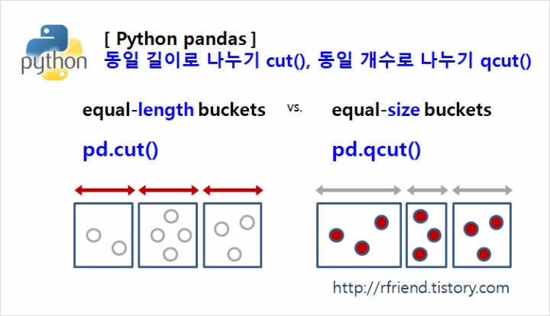
범주(categories)로 구분
함수 cut()과 qcut()

Slide 20
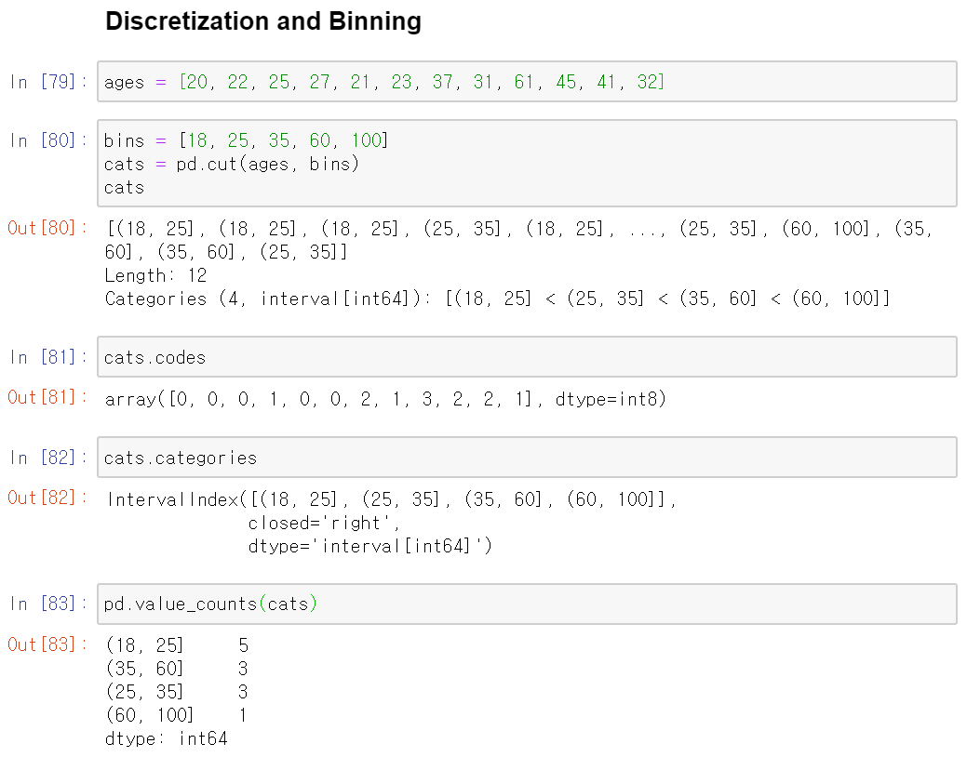
7.2.5 개별화와 양자화
함수 pd.cut()
구간 리스트를 사용하여 그에 맞는 구간 그룹으로 나누는 함수
반환 자료
Categorical
자료형 Categorical의 속성
codes
categories
인자 labels
그룹의 이름 지정

Slide 21
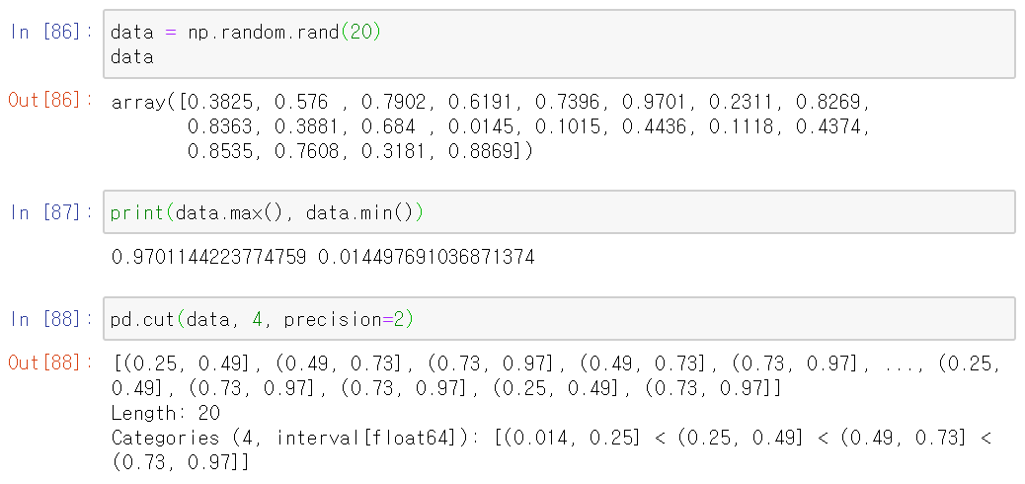
N등분 구간으로
pd.cut(data, 4, precision=2)
데이터에서 최대값과 최소값을 기준으로 균등한 길이의 그룹을 자동으로 계산
4등분의 소수점 아래 2자리로 계산

Slide 22
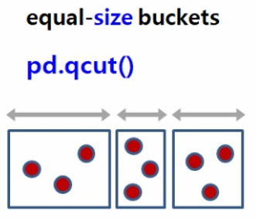
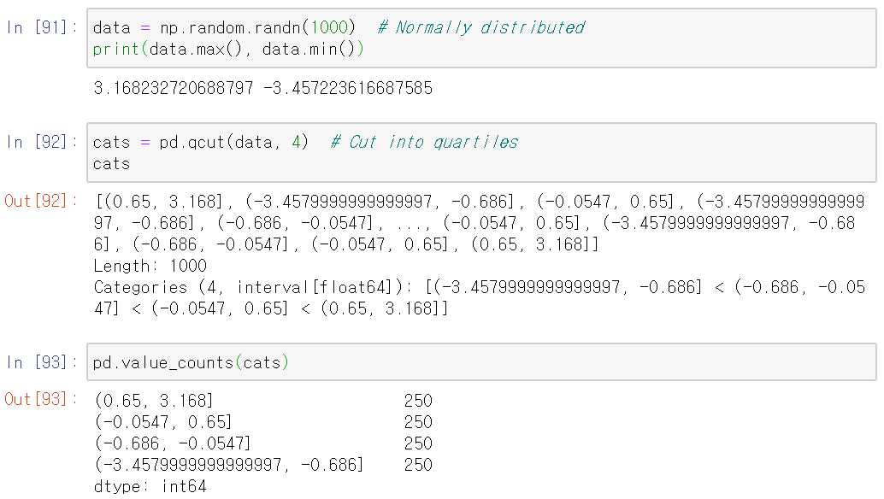
함수 qcut()
pd.qcut(data, 4)
4 분위로 분류: 구간 소속 분포의 등분
Data 분포 수가 똑같은 구간으로 나눔
만일 data의 수가 1000개라면
4개의 구간으로 나누는데 각 구간은 250개씩의 데이터를 가짐

Slide 23
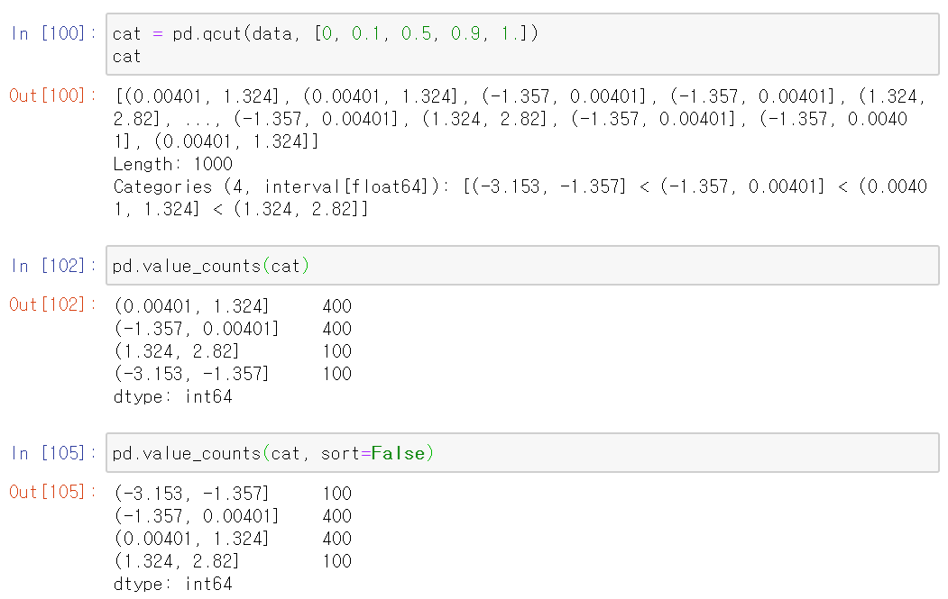
함수 qcut()로 분포의 수 비율을 지정
분포의 변 위치를 리스트로 직접 지정
0에서 1 사이로
[0, 0.1, 0.5, 0.9, 1]
100개라면, 10, 40, 40, 10개의 위치의 그룹으로 나눔

Slide 24
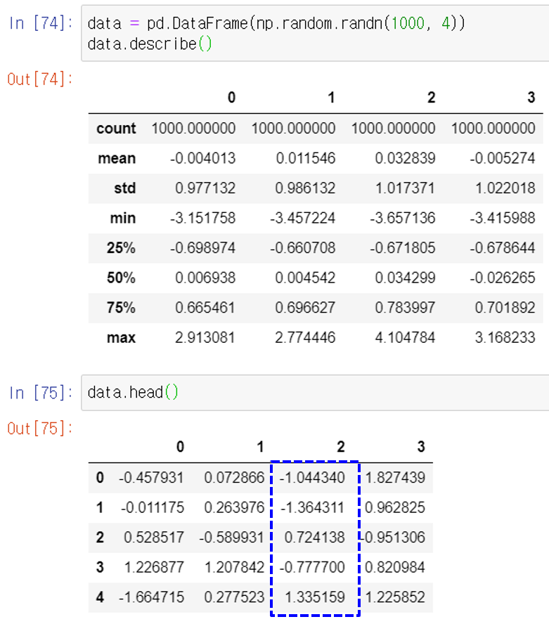
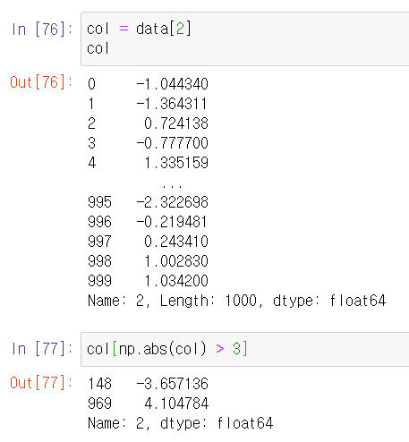
7.2.6 특잇값 찾고 수정하기
Outlier
특잇값을 제외하거나 적당한 값으로 대체
칼럼 2에서 3을 초과하는 수 찾기

Slide 25
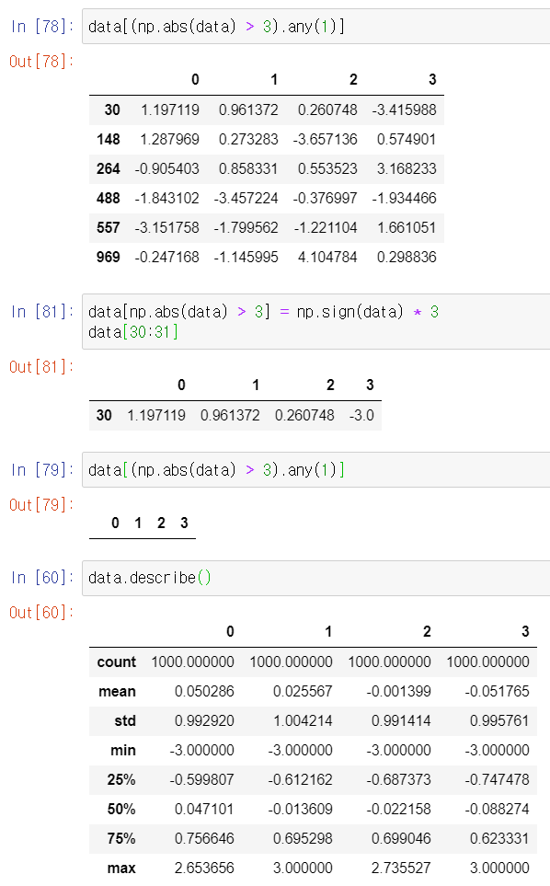
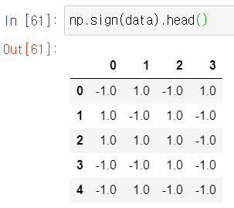
any(1)
조건을 하나라도 만족하는 값이 있는 모든 행 검색
절대 값이 3을 초과
3을 초과하는 수를 -3 또는 3으로 지정

Slide 26
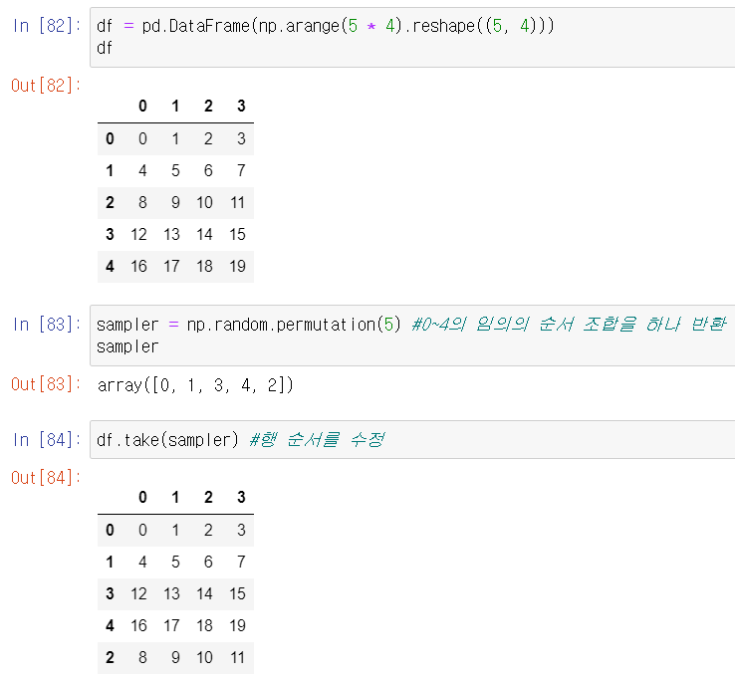
7.2.7 치환과 임의 샘플링
np.random.permutation(n)
0에서 n-1까지의 임의의 순서 조합 반환
pd.take(로우_순서_리스트)
행을 임의 순서로 재배치

Slide 27
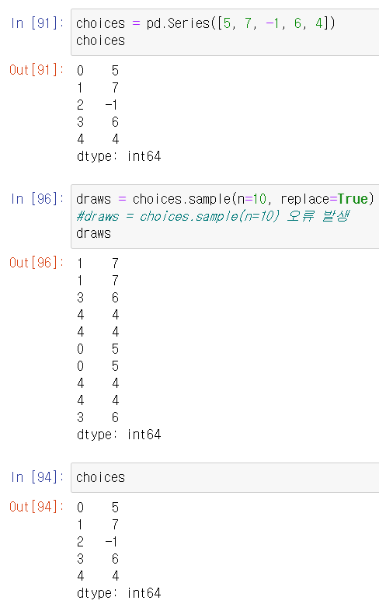
임의의 행 선택
df.sample(n)
옵션 replace=True
동일 행의 반복 선택을 허용
원 원소 수가 샘플 수 보다 적으면 반드시 기술

Slide 28
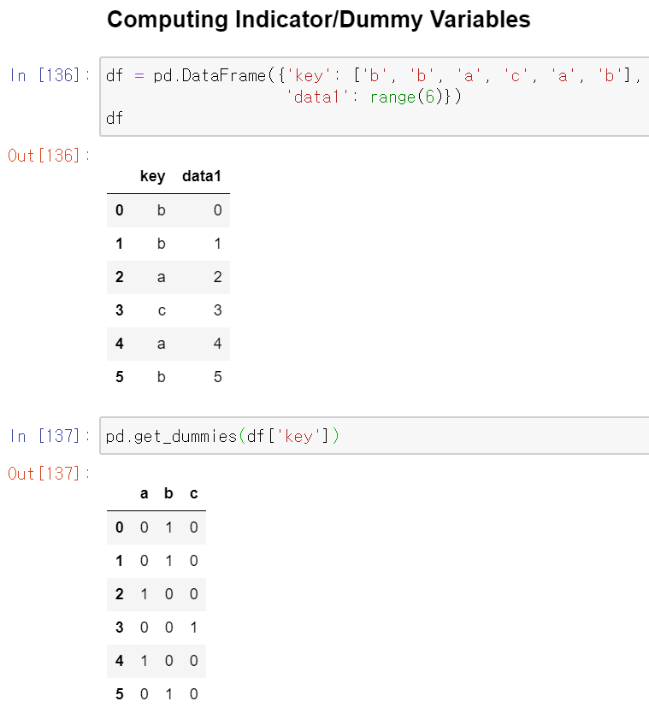
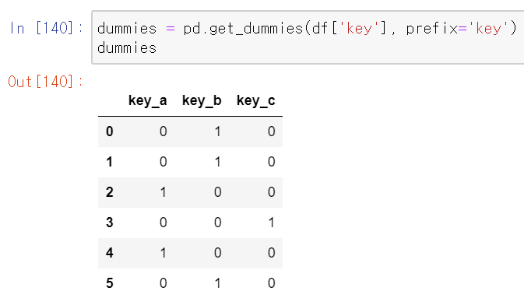
7.2.8 표시자 / 더미 변수 계산
함수 get_dummies(키)
키 열의 모든 종류를 K개의 열로 구성된 데이터프레임을 만들고 속한 값을 표현하는 1과 0을 저장
Convert categorical variable into dummy/indicator variables
인자 prefix
열 이름의 접두어를 지정해 수정
더미(dummies): a, b, c 열
지시자(indicator): 해당하는 열에 1을 마크

Slide 29
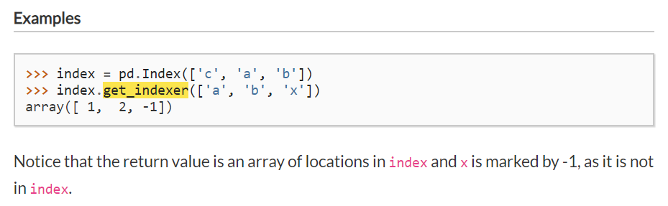
MovieLens 영화 평점 자료 p292
첨자 함수 pandas.Index.get_indexer()
Compute indexer and mask for new index given the current index. The indexer should be then used as an input to ndarray.take to align the current data to the new index.
현재 인덱스에서 지정된 새 인덱스에 대한 인덱서 및 마스크 계산
0 1 2

Slide 30
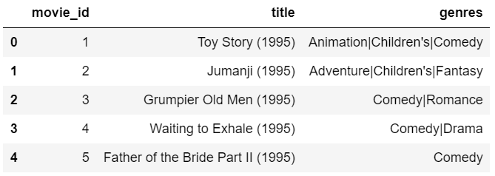
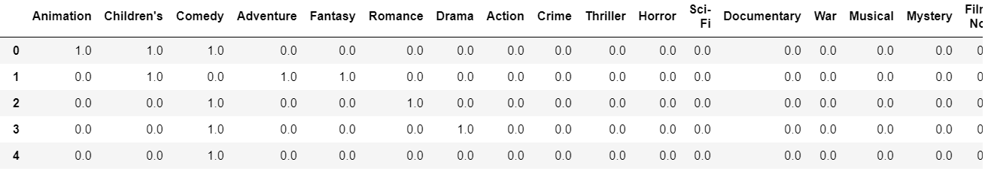
원 핫 인코딩(더미/지시자) 방식으로 변환
영화 장르의 원 핫 인코딩

Slide 31
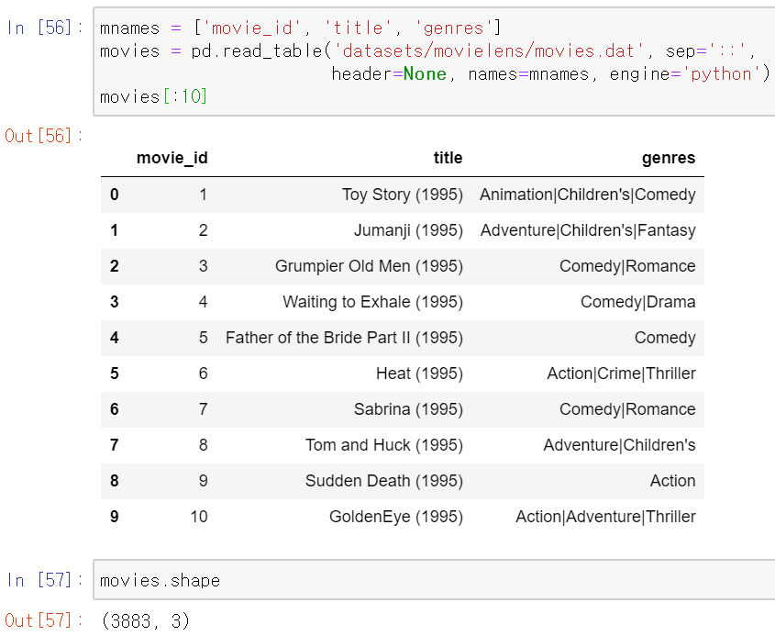
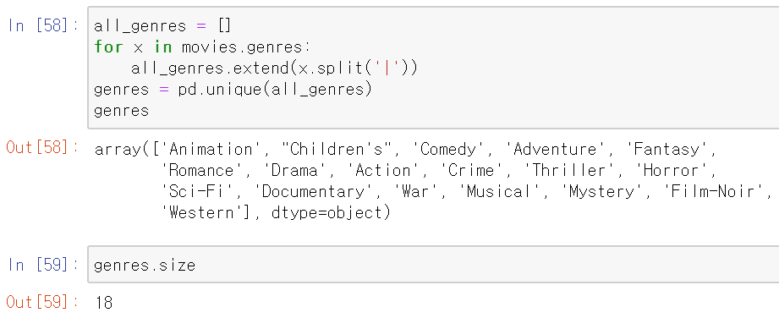
영화 자료에서 장르 추출
장르 열에서
|로 구분되어 있는 장르 추출
배열 genres에 저장
배열 genres
모든 장르가 있는 리스트

Slide 32
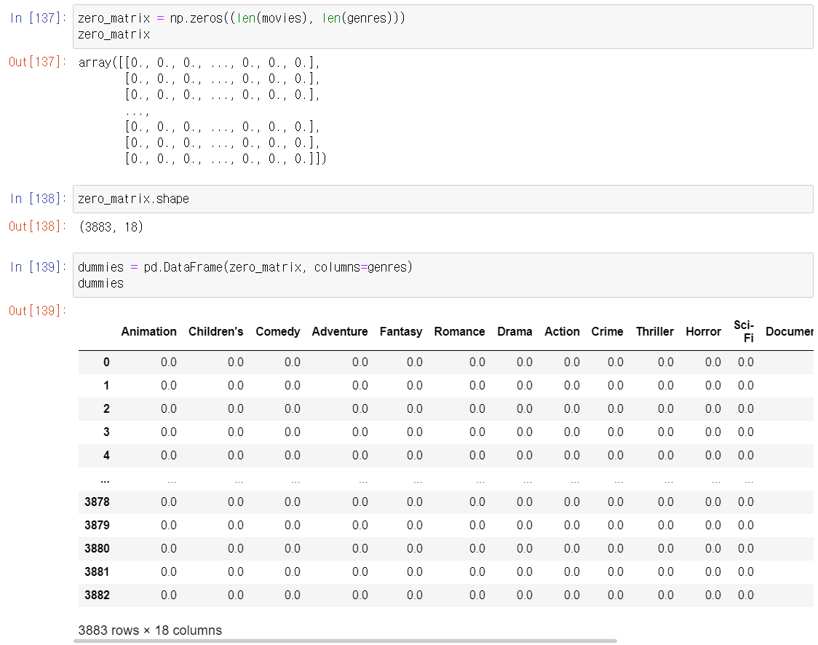
빈 장르 DataFrame 제작
행은 영화 수(3883), 열은 모든 장르 수(18)

Slide 33
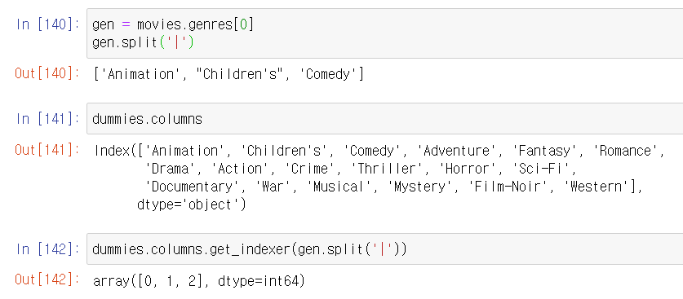
첫 영화의 장르를 추출해 모든 장르의 열 번호로 색인
각 장르의 컬럼을 색인
dummies.columns.get_indexer( gen.split('|') )

Slide 34
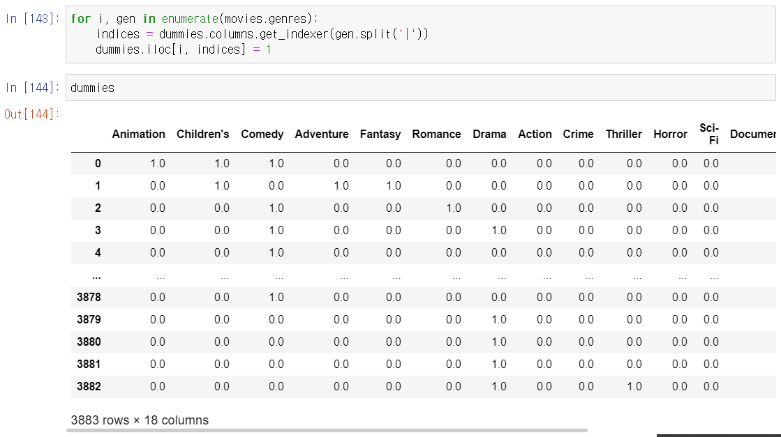
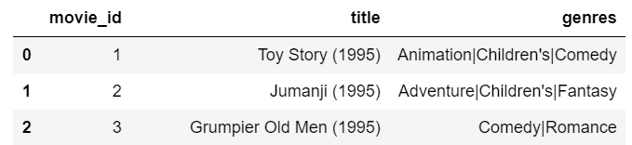
장르 데이터프레임: 속하는 자기 장르의 칼럼에 1을 저장

Slide 35
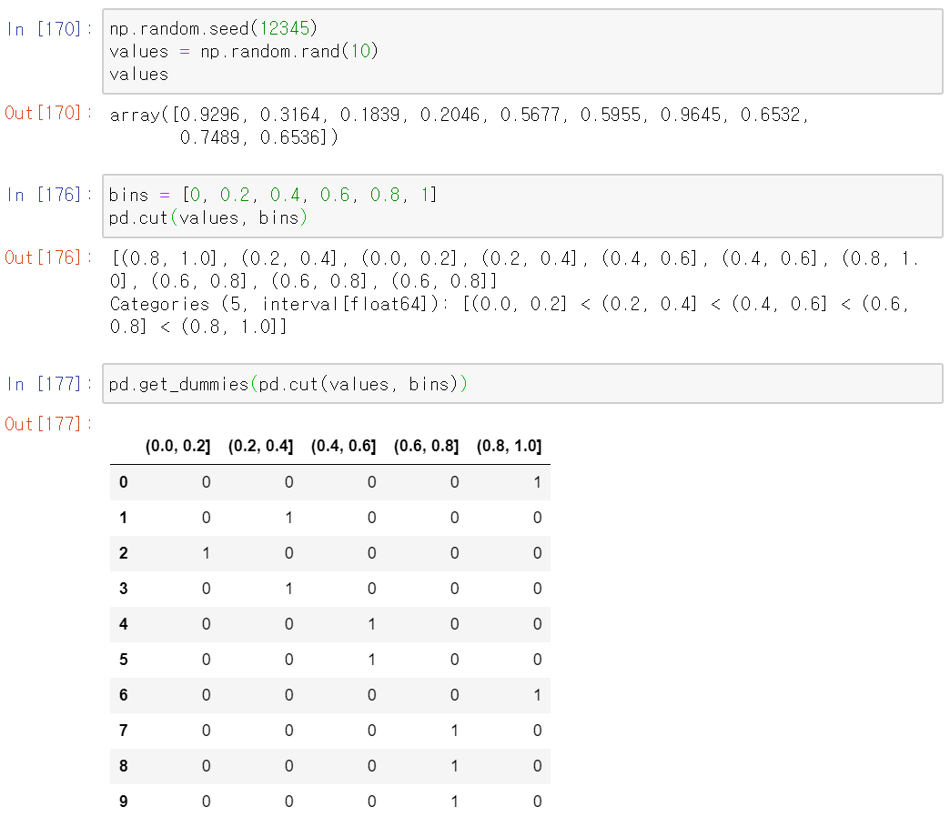
함수 get_dummies()와 cut() 활용
값의 분포를 표시자/더미(원 인코딩)로 표현

Slide 36
Quiz
2. 다음 pandas 프로그램에서 실행 결과는? (2)
pd.get_dummies(['man', 'woman', 'man', 'woman', 'woman'])['man'].sum()
1
2
3
4

